Slide 1
Методическая разработка на тему:
Стеклянный мольберт
«Прозрачное чудо»
Выполнила:
Воспитатель МБОУ СОШ №30
структурное подразделение – детский сад
Блохина Наталья Михайловна
Воронеж 2014 г.

Slide 2
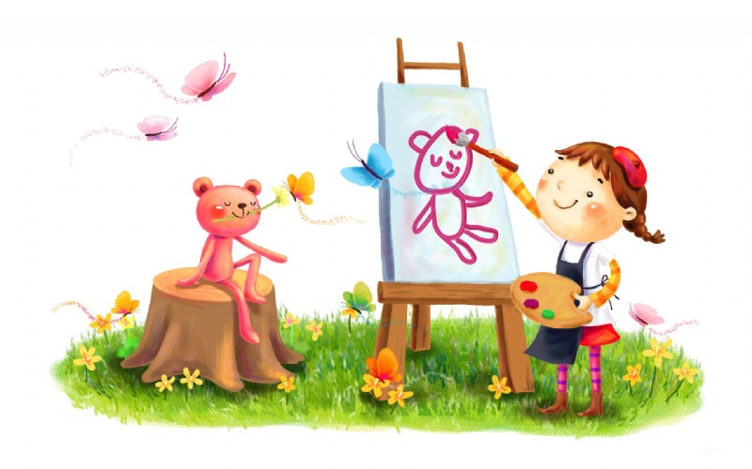
ЦЕЛЬ:
Развивать высшие психические функции и творческое мышление.

Slide 3
ЗАДАЧИ:
1. Развивать общую и мелкую моторику;
2. Развивать цветовое восприятие и сенсорное развитие; 3. Корректировать зрение и зрительное восприятие;
4. Развивать речь и мышление в процессе восприятия и отображения;
5. Преодолевать недостатки развития личностных качеств, таких, как неуверенность, неумение преодолевать трудности, ранимость, робость, и др.

Slide 4
Рекомендации при использовании «Прозрачного мольберта»:
- Игры с прозрачным мольбертом целесообразнее начинать со сказки, стихотворения, потешки. Педагог обыгрывает сюжет будущего рисунка, используя игрушки.
- Игра проводится согласно возрастному ограничению во времени.
- Обязательна двигательно - глазная гимнастика для снятия напряжения.
- Совместное рисование - это всегда общение взрослого и ребёнка. В процессе рисования у детей происходит развитие речи, формируются коммуникативные навыки.
- Рисование пальцами полезно для детей любого возраста. Развивается мелкая моторика, гибкость пальцев и мышцы рук. В процессе ребенок раскрепощается, устраняет страхи, комплексы, развивает уверенность в себе и общительность. Рисование пальцами обостряет ощущения.
- Рисовать рекомендуется как правой, так и левой рукой – для развития и стимуляции полушарий головного мозга.

Slide 5
Стеклянный
мольберт
Визуальное
впечатление
Тактильное ощущение
Творческое самовыражение
Коррекция зрения
Психическое развитие
Мелкая моторика
Коммуникативные
навыки
Интеллектуальное развитие
Развитие речи

Slide 6
Прозрачный мольберт
Прозрачный настольный мольберт из небьющегося стекла в деревянной раме. Копии сделанных рисунков можно сохранять, осторожно приложив к сырому рисунку лист бумаги (если рисунок уже подсох, слегка увлажните его, побрызгав водой из пульверизатора).
Размер 58×78×8 см.
Занятия живописью на стекле – прекрасный способ творческого самовыражения детей, способствующий развитию у них коммуникативных навыков. Рисуя на стекле чей-то портрет, даже застенчивый ребенок получает возможность внимательно всмотреться в этого человека, встретиться с ним взглядом, установить непосредственный контакт.
Пользуйтесь только водо-растворимыми красками.

Slide 7
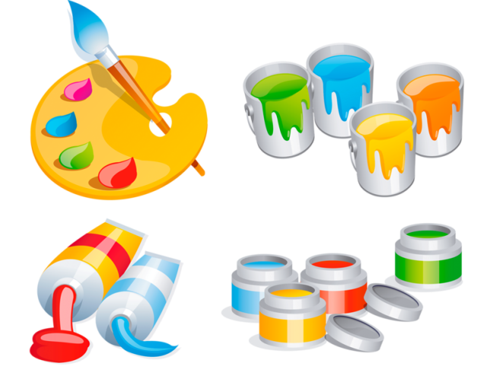
Виды нетрадиционной техники изобразительного искусства

Slide 8
1. Рисование пальцами и ладошкой.
Даже никогда не рисуя пальцами, можно представить особенные тактильные ощущения, которые испытываешь, когда опускаешь палец в гуашь — плотную, но мягкую, размешиваешь краску в баночке, подцепляешь некоторое количество, переносишь на бумагу и оставляешь первый мазок. Это целый ритуал!

Slide 9
2. Рисование листьями.
Каждую осень мы собираем желтые, красные, рыжие листья, лепестки цветов: роз, тюльпанов. Лепестки и листья натуральны, вкусно пахнут, невесомы, приятны на ощупь. Дети с удовольствием окунают листья в краску и оставляют на мольберте красочные неповторимые оттиски.

Slide 10
3. Штампы и печати.
Сейчас в продаже встречаются наборы штампов для детского творчества. Благодаря ним ребёнок может дополнить свой рисунок подходящими отпечатками. Но если у вас нет таких штампов, не беда. Ведь печатать можно чем угодно. Именно это и будет настоящим творчеством. А еще можно сделать самодельные штампы из картофеля. Для этого разрежьте крупную картофелину пополам, возьмите одну половинку и при помощи острого ножа уберите со среза лишнюю мякоть таким образом, чтобы осталась выступающая поверхность в виде какой-нибудь фигурки: звездочки, ромбика, рыбки. Теперь малыш сможет нарисовать ночное небо и луну, а звезды напечатать, обмокнув картофельный штамп в краску или украсить платье волшебной принцессе аккуратными ромбиками. "Шлепать" такими самодельными штампами очень нравится ребятам.

Slide 11
4. Поролоновые рисунки.
Почему-то мы все склонны думать, что, если рисуем красками, то обязательно и кисточкой. На помощь может прийти поролон. Советуем сделать из него самые разные разнообразные маленькие геометрические фигурки, а затем прикрепить их тонкой проволокой к палочке или карандашу (не заточенному). Орудие труда уже готово. Теперь его можно обмакнуть в краску и методом штампов рисовать красные треугольники, желтые кружки, зеленые квадраты (весь поролон в отличие от ваты хорошо моется).

Slide 12
5. Метод монотопии -
Это изображение на целлофане, которое переносится потом на бумагу или стекло. На гладком целлофане рисую краской с помощью кисточки, или ватной палочкой, или пальцем (не надо единообразия). Краска должна быть густой и яркой. И сразу же, пока не высохла краска, переворачивают целлофан изображением вниз на стекло и как бы промокают рисунок, а затем поднимают. Получается два рисунка. Иногда изображение остается на целлофане, иногда на стекле. В такой технике можно делать не весь рисунок, а отдельные его части, дополняя другими художественными приемами

Slide 13
6. Рисование маркером
Виды рисования: обводка, штриховка, дорисовка недостающих деталей, особенно нас привлекают задания на одновременное рисование по замыслу.

Slide 14
7. Рисование кремом
-Зимние пейзажи: сугробы снега или небо можно рисовать и используя густой крем.
-На оргстекло наносится любой крем (лучше детский), равномерно распределяется пластмассовым «шпателем» (можно использовать обычную школьную пластмассовую линейку). Теперь рисунок будет хорошо заметен. Такой рисунок имитирует рисование на запотевшем стекле, и стекло можно использовать неограниченное количество раз.
- Пальчики и оргстекло легко приводятся в порядок с помощью бумажных салфеток

Slide 15
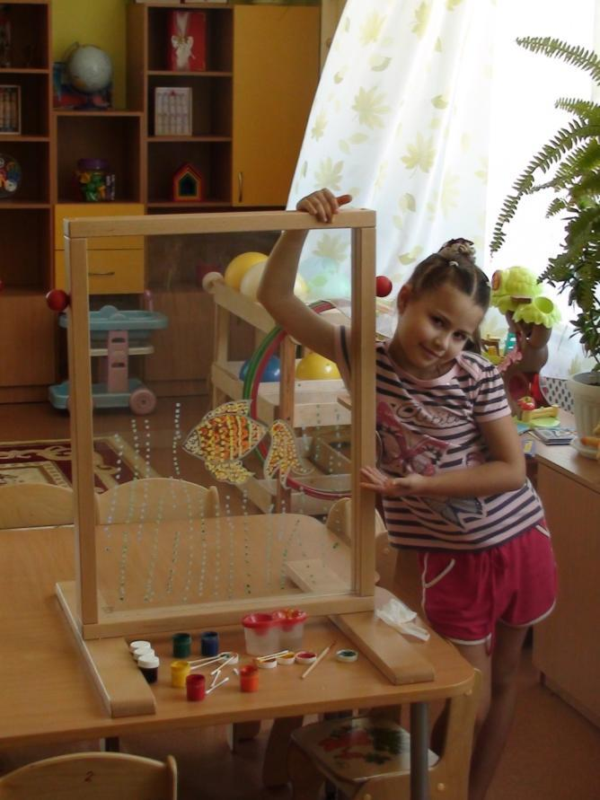
8. Точечный рисунок.
Берется ватная палочка и окунается в густую краску. Затем нужно поставить ее перпендикулярно к стеклу и начать изображать рисунок точками.

Slide 16
9.
Творим вместе
Рисуем по очереди
Рисунок плюс
Рисуем с натуры
Юный портретист

Slide 17
- Рисуем по очереди.
Если ребёнок не хочет рисовать, его можно увлечь собственным примером. Возьмите краску и начинайте рисовать что-нибудь близкое ребёнку. Может, это гараж с машинами, или роботы, или инопланетяне, или прекрасная принцесса и ее дворец. Не сомневайтесь, очень скоро он подсядет к вам и будет с интересом наблюдать, подсказывать, а потом и сам захочет добавить на рисунок что-нибудь свое.

Slide 18
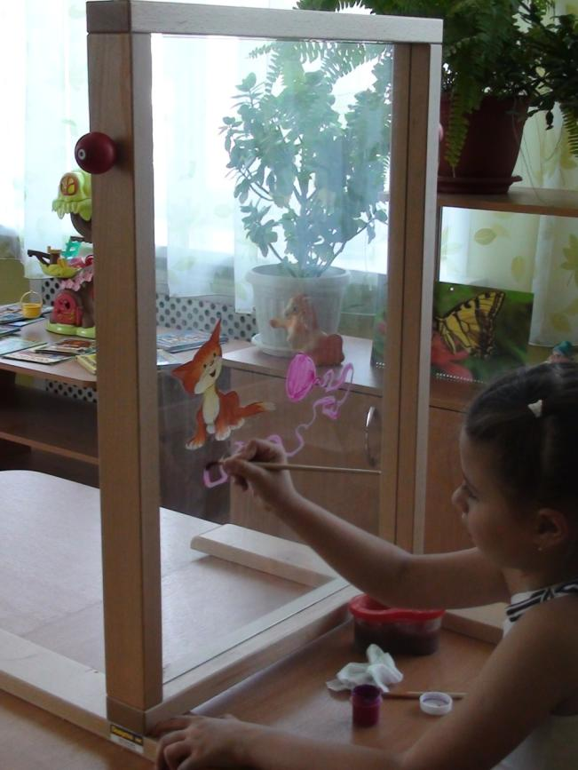
-Рисунок плюс.
Очень интересно совмещать рисование и аппликацию: ребёнок рисует рисунок, а некоторые детали приклеивает из ткани, ваты, цветной бумаги.

Slide 19
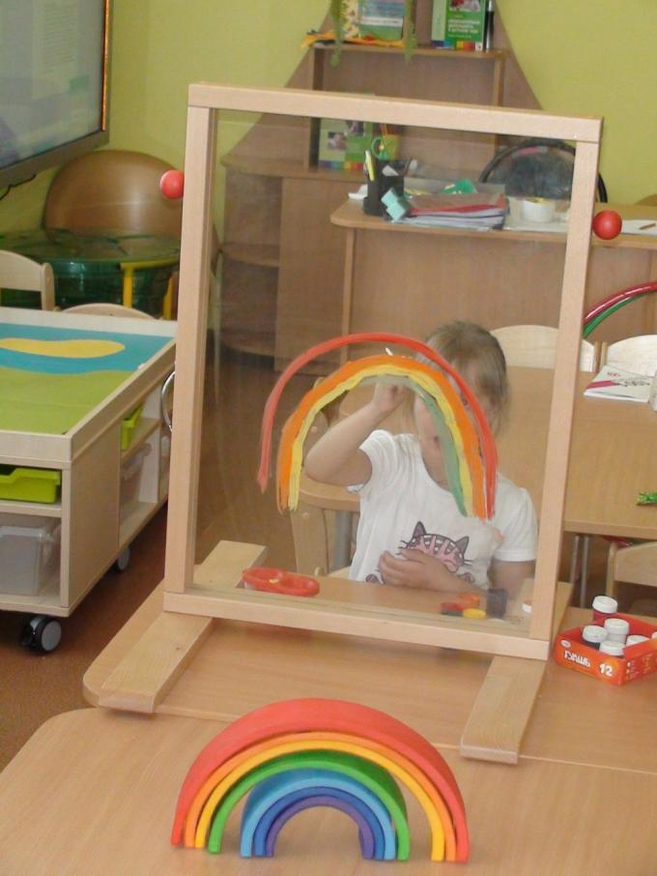
- Рисуем с натуры.
Предложите ребенку нарисовать что-нибудь с натуры, что-то такое, что ему по-настоящему интересно. Например, кошку или любимую игрушку. Такое рисование развивает наблюдательность, учит ребёнка изображать что-либо не как захочется, а чтобы было похоже на оригинал. Для этого нужно правильно передать и форму, и цвет, и пропорции. Для начала рассмотрите игрушку вместе, обращая внимание на характерные детали, а потом пусть ребенок попробует ее изобразить. Не беда, если будет получаться не сразу. Все равно похвалите юного художника, а затем поинтересуйтесь, чем отличается нарисованная игрушка от настоящей. Так ему будет легче заметить свои неточности.

Slide 20
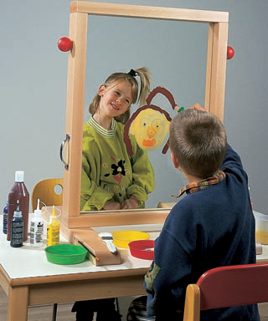
Юный портретист.
Можно рисовать портреты: автопортрет, глядя на себя в зеркало, портрет друга, или портрет мамы, рассматривая ее фотографию. Вспомните вместе с ребёнком, какие у мамы волосы: длинные или короткие, светлые или темные. Какие глаза, рост. А может ребёнок захочет нарисовать свою подружку или друга?

Slide 21
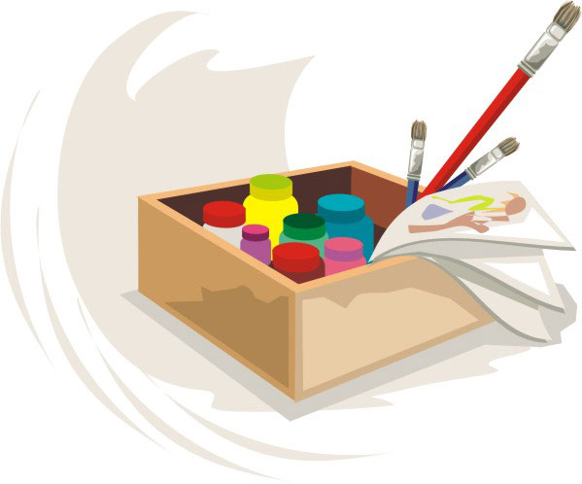
Предлагаю поиграть в следующие игры

Slide 22
Игра для самых маленьких "Дождик, дождик, кап, кап, кап".
Задачи:
1.обучать приемам "пальцевой живописи";
2.развивать зрительно – двигательную координацию;
3.формировать умения адекватно относиться к изобразительному материалу (не есть краски, не разбрызгивать воду и краски, не размазывать краски по телу или по столу), подрожать действиям педагога, принимать помощь с его стороны.
Оборудование:
стеклянный мольберт, гуашь синего цвета. Пластиковая тарелочка, влажные салфетки для вытирания пальцев руки, халат.
Ход игры:
1. Обмакнем один палец в синюю краску 2. Нарисуем капельки дождя, используя краску синего цвета. Вместе радуемся полученному изображению.

Slide 23
Игра "Гусеница".
Задачи:
1.формировать умения дорисовывать изображения до целостного образа, используя традиционную технику рисования кистью (прием "примакивание", рисование кончиком кисти, рисование волнистых линий);
2. расширять активный и пассивный словарный запас ребенка;
3. развивать желание украсить формы узором.
Оборудование:
стеклянный мольберт, гуашь желтого, красного, синего, зеленого цвета, пластиковые тарелочки, баночка с водой, влажные салфетки, халат. беличьи кисточки № 1, 3; широкие кисти.
Ход игры:
1. Обмакнем ребро ладони в краску или используем кисть для окрашивания его в нужный цвет. Оттиснем отпечаток ребра ладони несколько раз на стекле мольберта. 2. Дорисуем с помощью тонкой кисточки полученное изображение, используя краски красного, зеленого и синего цвета.

Slide 24
Игра "Рисуем вместе".
Задачи:
1.развивать навыки ориентирования на вертикальной плоскости, сотрудничества ;
2.формировать творческую активность.
Оборудование:
стеклянный мольберт, гуашь, кисти,непроливайка, салфетка,образец рисунка
Ход игры:
дети с разных сторон рисуют одинаковые предметы, после чего объединяют рисунки совместным сюжетом. Например: "у кошки день рождения" - дети рисуют шарики для кошки, а затем проводят ниточки к ее лапкам. Воспитатель, побуждает детей работать совместно, формирует у них коммуникативные навыки, развивает творческие способности.

Slide 25
Игра "Домик".
Задачи:
1.совершенствовать навык в различии признаков предметов;
2.формировать коммуникативные навыки,
3. развивать творческие способности.
Оборудование:
стеклянный мольберт, гуашь, кисти,непроливайка, салфетка,образец рисунка
Ход игры:
воспитатель рисует домик, а дети яркие, желтые окна.

Slide 26
Игра "Ёлочка".
Задачи:
1. развивать полисенсорные способности детей в процессе различения предметов,
2. формировать коммуникативные навыки, 3.развивать творческие способности.
Оборудование:
стеклянный мольберт, гуашь, кисти,непроливайка, салфетка,образец рисунка
Ход игры:
воспитатель рисует елочку, а дети "зажигают" на ней разноцветные огоньки.

Slide 27
Игра "Догони".
Задачи:
1.формировать навыки работы в паре, по определенным правилам
2. развивать зрительно - моторную координацию.
Оборудование:
стеклянный мольберт, гуашь, кисти,непроливайка, салфетка,образец рисунка
Ход игры:
девочка рисует круги ("бутоны"), мальчик подрисовывает к ним линии (" стебли"). Выполняется в быстром темпе.

Slide 28
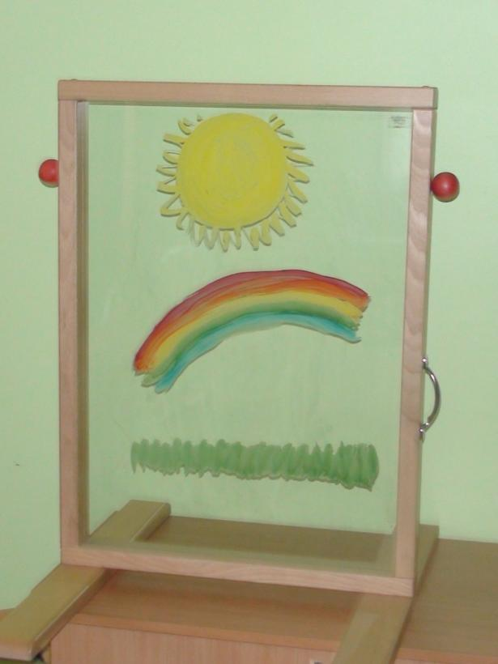
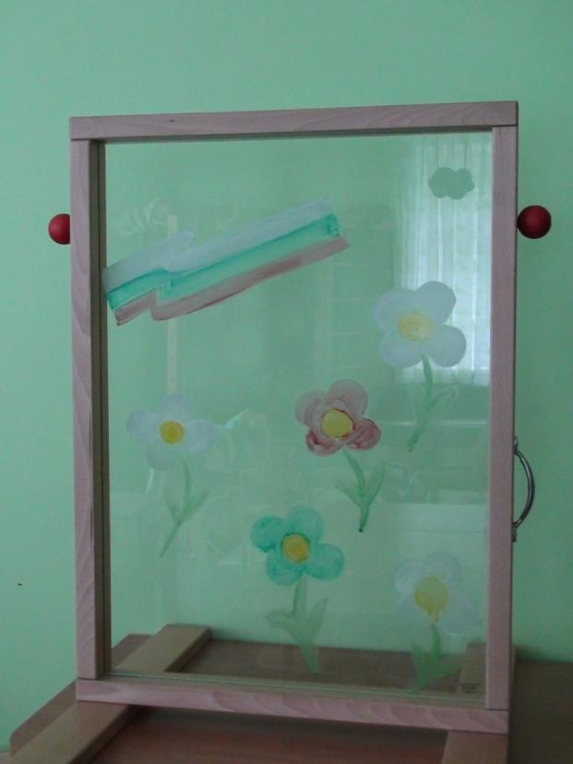
Стеклянный мольберт: работа гуашью

Slide 29
Список литературы
1. Федеральный государственный образовательный стандарт дошкольного образования . Утверждён приказом Министерства образования и науки Российской Федерации от 17 октября 2013г. № 1155
2.ВыгодскийЛ.С. Мышление и речь. - М.: Лабиринт, 1996.
3.Основы логопедической работы с детьми: Учебное пособие для логопедов, воспитателей детских садов, учителей начальных классов, студентов педагогических училищ / Под общ. ред. д.п.н., проф. Г.В. Чиркиной. - 2-е изд., исп. - М.: АРКТИ, 2003. - 240с.
4.Психолого-медико-педагогическое обследование ребенка. Под ред. Семаго. М.М. М. РКТИ, 1999.
5.Рубинштейн С.Л. Основы общей психологии. - М.: Просвещение,1989.
6.Семаго Н.Я., Семаго М.М. Исследование особенностей развития познавательной сферы детей дошкольного и младшего школьного возрастов. Диагностический Комплект. М.: АРКТИ, 1999.
7.Семаго М.М., Семаго Н .Я. Организация и содержание деятельности психолога специального образования: Методическое пособие. / (Библиотека психолога-практика) - М.: АРКТИ, 2005.
8.Сиротюк А. Плоды просвещения// Дошкольное воспитание, 2006, №1.
9.Филатова И.А. развитие пространственного генозиса у дошкольников с нарушениями речи: Учебно-методическое пособие. Екатеринбург 2000.

Slide 30
До новых встреч.

